Slide 1
鼓励探索、突出原创；聚焦前沿、独辟蹊径；需求牵引、突破瓶颈；共性导向、交叉融通
科学基金信息管理
与服务
信息中心 2018年12月12日

Slide 2
目录
contents
01 2018年系统整体情况回顾
02 2019年申请的系统部署
03 结题/成果报告等其他调整
04 信息服务

Slide 3
2018年系统整体情况回顾
全过程支撑情况
申请的变化
申请接收压力情况
PART 01

Slide 4




全过程支撑情况
3
进展报告 97046份
中期检查报告 279份
工作报告 30 份
各类变更 1741项
1
申请项目 225272 项
申请人:59464人
项目申请
在研管理
研究计划
2
计划书 43480份（98.24%完成 审核）
计划调整书 96份
结题管理
4
6
直接费用拨付 225.97亿元
间接费用拨付 32.72亿元
结题报告 39639份
成果研究报告 1530份
依托单位
管理
资金管理
5
注册依托单位3111个（2018新注册184个）
依托单位变更 836个
管理工作报告 2107份

Slide 5
2018申请的变化
2018年对重点项目和优秀青年科学基金项目开展无纸化申请试点；申请时申请人与依托单位只需在线提交电子申请书及附件材料，无需报送纸质申请书。
增加在线承诺（申请人、依托单位）
申请无纸化开始试点（优青、重点）
2017年36.1万页
2018年 40.4万页

Slide 6
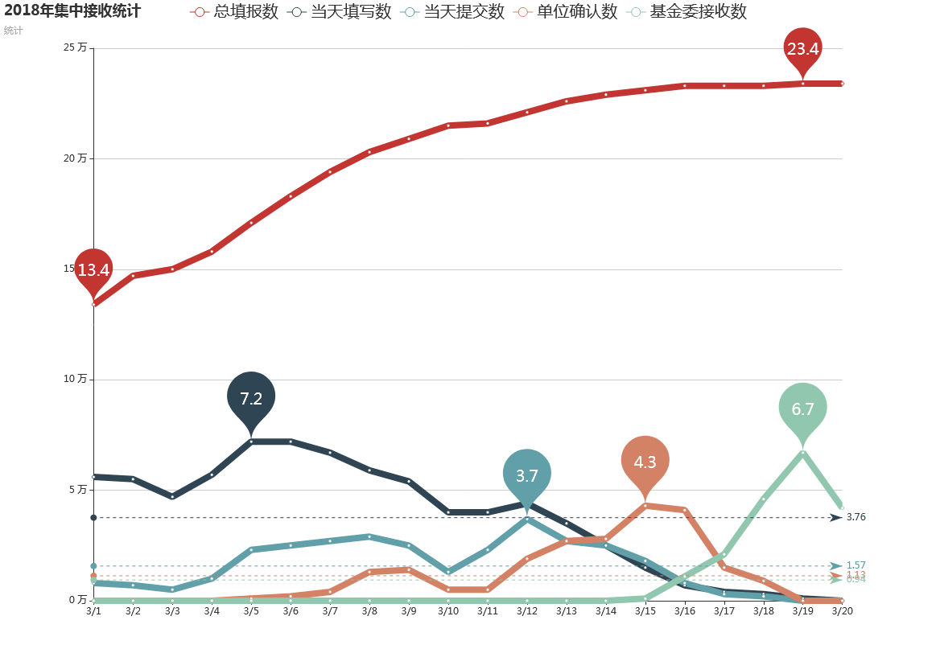
2018集中接收系统压力情况

Slide 7
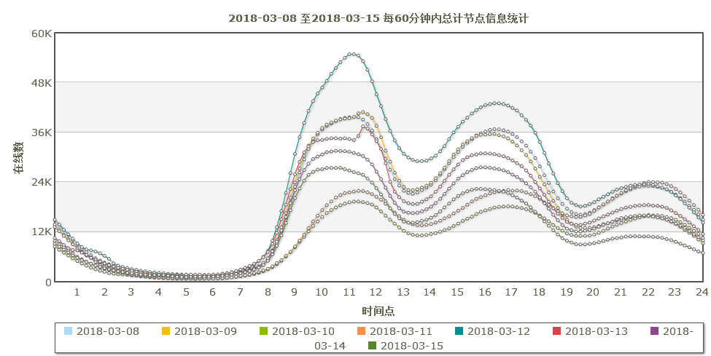
2018集中接收系统压力情况

Slide 8
2018申请阶段主要问题
1、个人简历中10篇以内代表性论著理解问题
2、研究成果编辑使用问题
3、申请书签字盖章页的接收编号 问题
4、申请人转单位后的系统用户问题
5、申请书中正文内容重复问题
6、其他政策类，如限项等

Slide 9
2018年系统咨询服务情况
电话咨询 服务 4906 次
邮件咨询 服务2402次
在线咨询 服务21433次

Slide 10
2019年申请部署工作
按科学问题属性分类申请 ；
无纸化申请试点类型拓展；
申请书填写规范化优化；
申请书签字盖章页调整；
……
PART 02

Slide 11
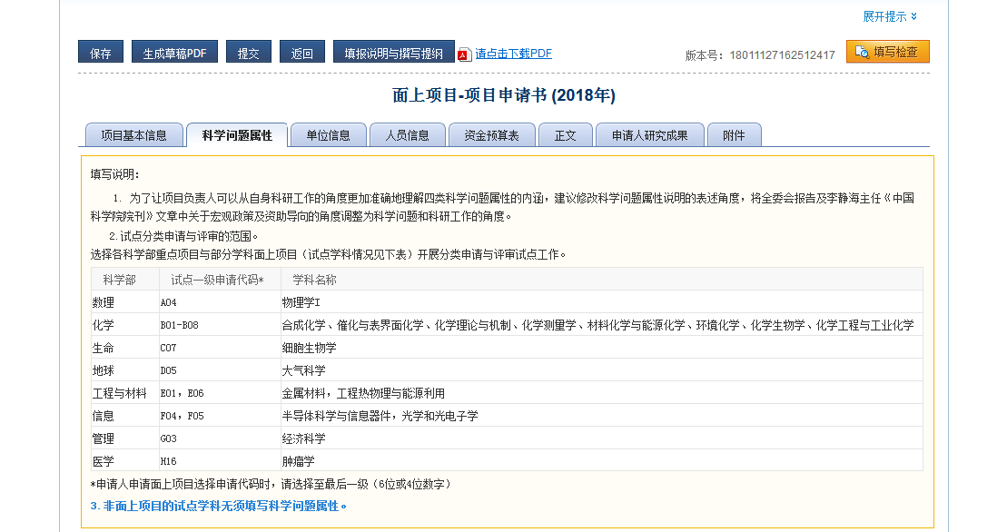
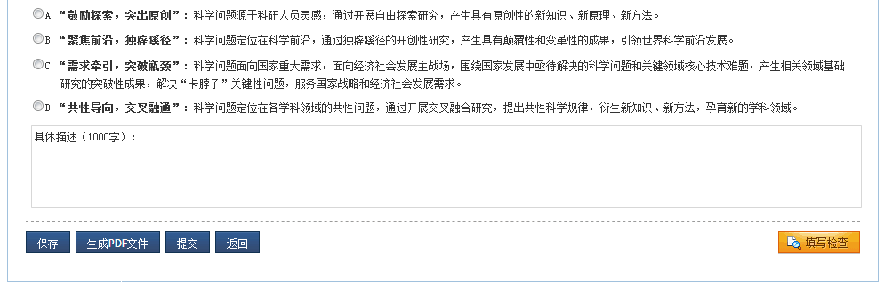
1试点按科学问题属性分类申请
重点项目、面上项目
申请填写时有“科学问题属性”卡片，试点的申请项目需选择一项对应的科学问题属性，并做800字以内的说明
页面中有试点工作的说明
提交时系统会根据试点要求做必填项检查
填写内容将在申请书的简表信息页之后
仅试点学科填写此部分信息

Slide 12
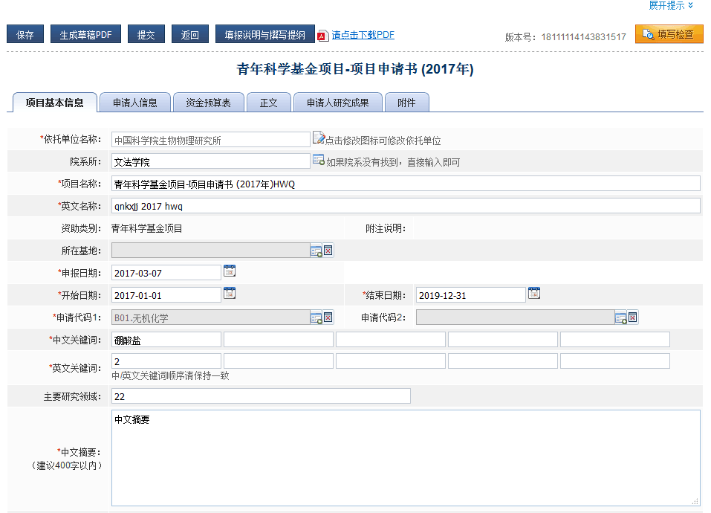
2青年基金申请变化
重点项目、优秀青年科学基金、青年科学基金项目
青年科学基金项目试点无纸化申请
取消青年基金项目参加人信息
项目获批准后，将申请书的纸质签字盖章页装订在《资助项目计划书》最后，一并提交
回避专家信息在系统中录入：

Slide 13
3申请书填写规范化优化
关键词选择规范化
合作单位数量精准管理
2018年：53.5%申请项目，全部关键词为自填，全部未从系统中选择；
前两个关键词：从系统提供的词中选择
重大仪器、重大项目、重大研究计划的集成与战略研究项目个性化控制
个人简历更加简洁
代表性论著（包括论文与专著，合计5项以内）
论著之外的代表性研究成果和学术奖励（合计10项以内）

Slide 14
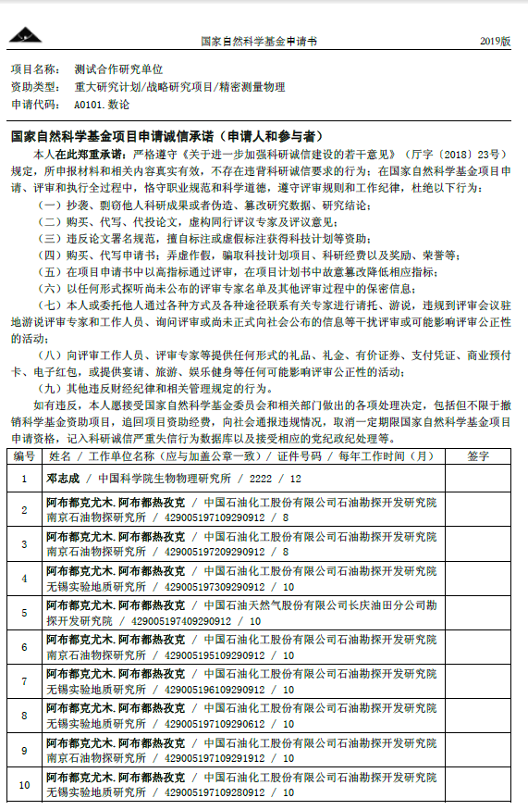
4签字盖章页的变化
调整为两页：人员信息页与单位信息页
人员信息页
针对“申请人”和“主要参与者”的国家自然科学基金项目申请诚信承诺书
申请人与主要参与者统一在人员表格中签字
取消接收编号

Slide 15
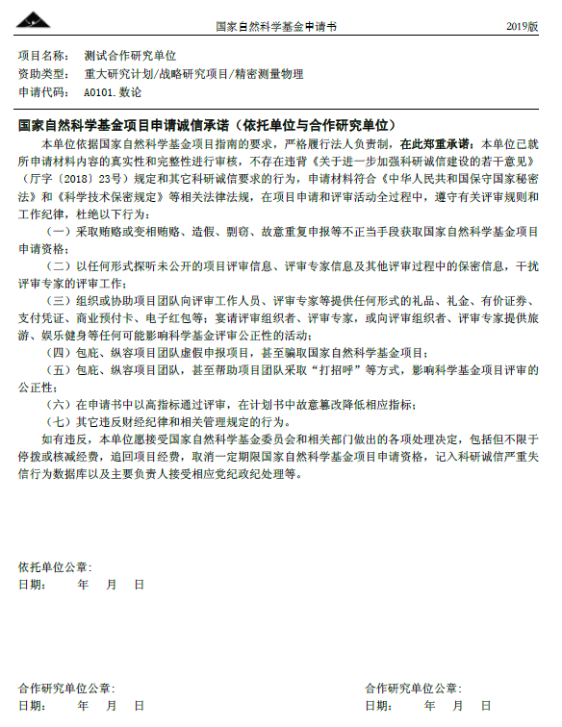
4签字盖章页的变化
调整为两页：人员信息页与单位信息页
单位信息页
针对“依托单位”和“合作研究单位”的国家自然科学基金项目申请诚信承诺书
依托单位与合作研究单位分别盖章
取消接收编号

Slide 16
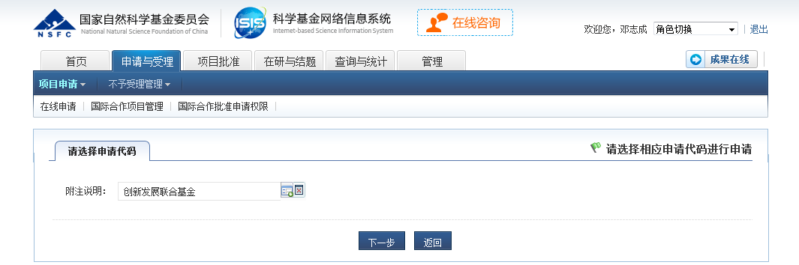
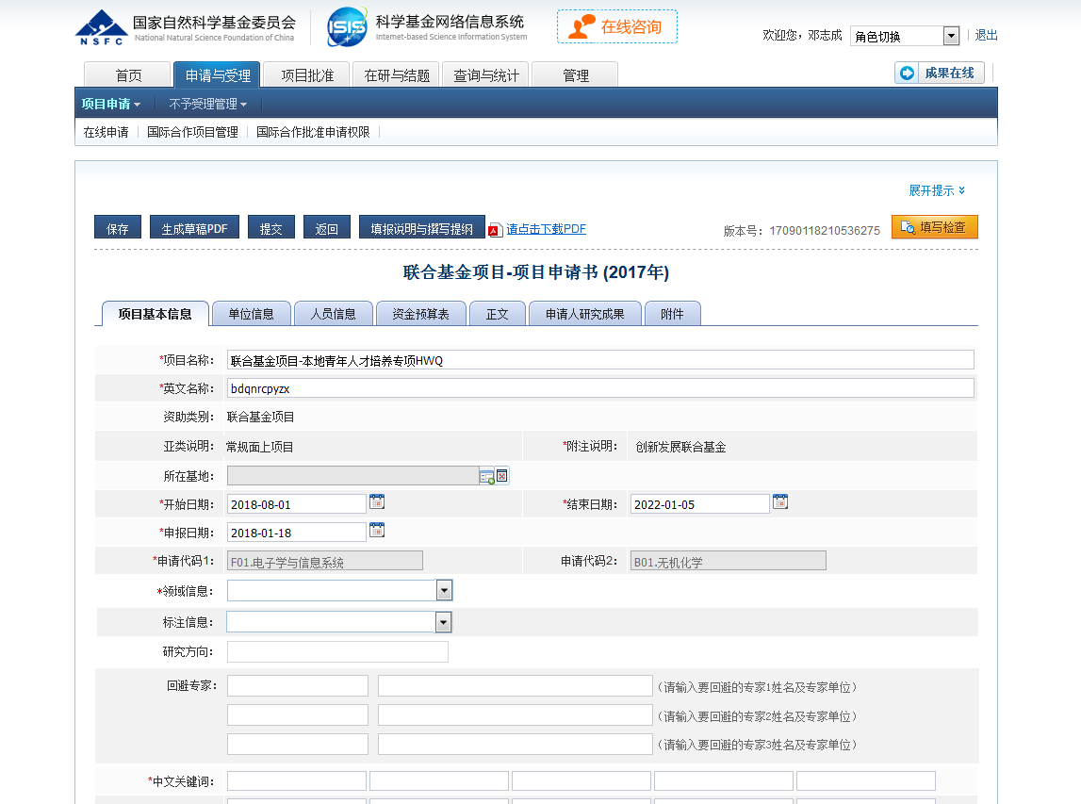
5创新发展联合基金
试行新管理模式：
先选定类型再填写 申请书内容
--- 联合基金交叉融通管理
内容中将增加领域信息、行业/企业、研究方向信息的采集

Slide 17
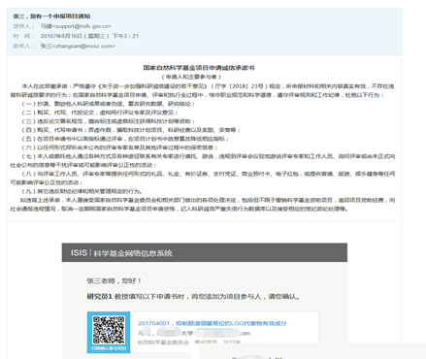
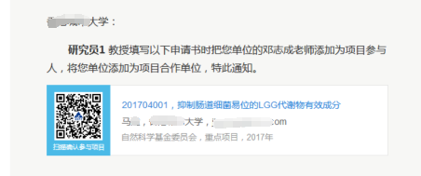
6参与人确认参加申请项目
参加人与合作研究单位的联系人
在依托单位确认申请书后系统给参加人与合作研究单位的联系人发送参与项目邮件通知；
邮件包含承诺书与确认信息；
点击邮件中的联系或扫描二维码进行确认参加申请项目；

Slide 18
结题/成果报告等其他调整
结题/成果报告调整
结题后成果补充
项目变更
结余资金收回
专家熟悉研究领域规范化
PART 03

Slide 19
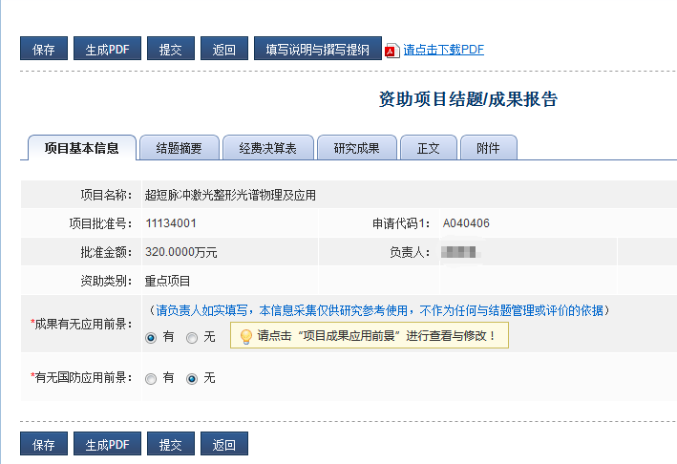
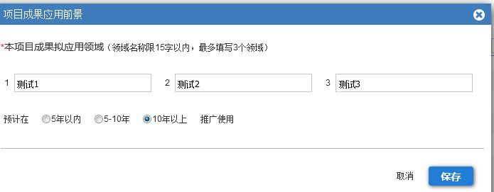
结题/成果报告调整
增加成果应用前景信息的采集，结题/成果报告中体现
单击编辑标题

Slide 20
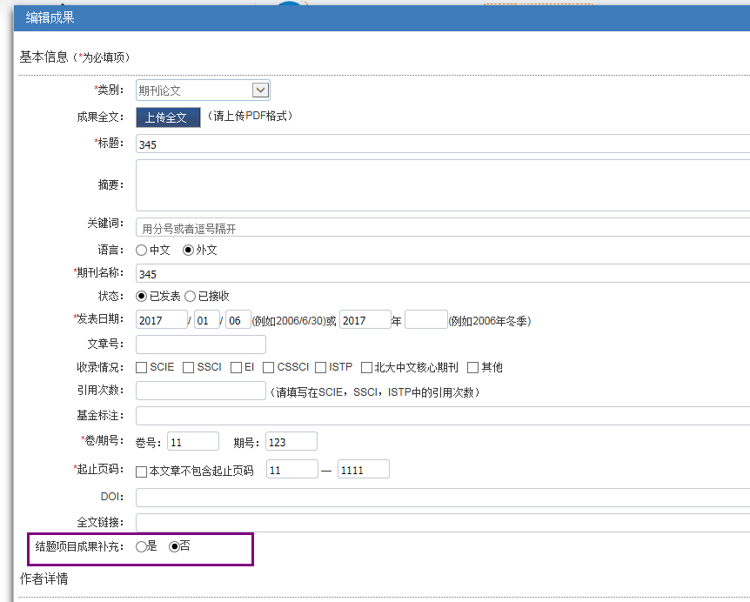
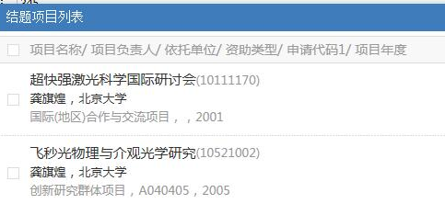

结题后成果的补充
在进行“个人成果维护”时可补充对应项目的结题后成果
单击编辑标题

Slide 21
项目变更的全流程管理
共有9种不同的变更类型，不同的角色人发起不同的变更
项目负责人
负责人变更、依托单位变更、参与者变更、
项目延期、终止、撤消
单击编辑标题
负责人变更、依托单位变更、终止、撤消
依托单位
负责人变更、依托单位变更、参与者变更、
项目延期、终止、撤消、经费调整、拨款计划、特殊变更
委工作人员

Slide 22
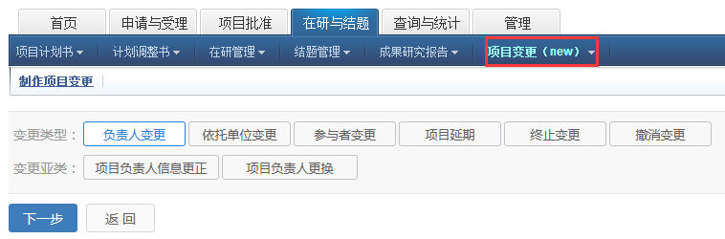
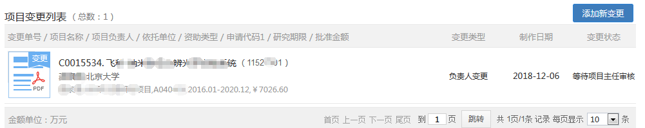
项目变更的全流程管理
在线填写变更内容，按要求提供相应材料
系统中提示变更申请的处理进度

Slide 23
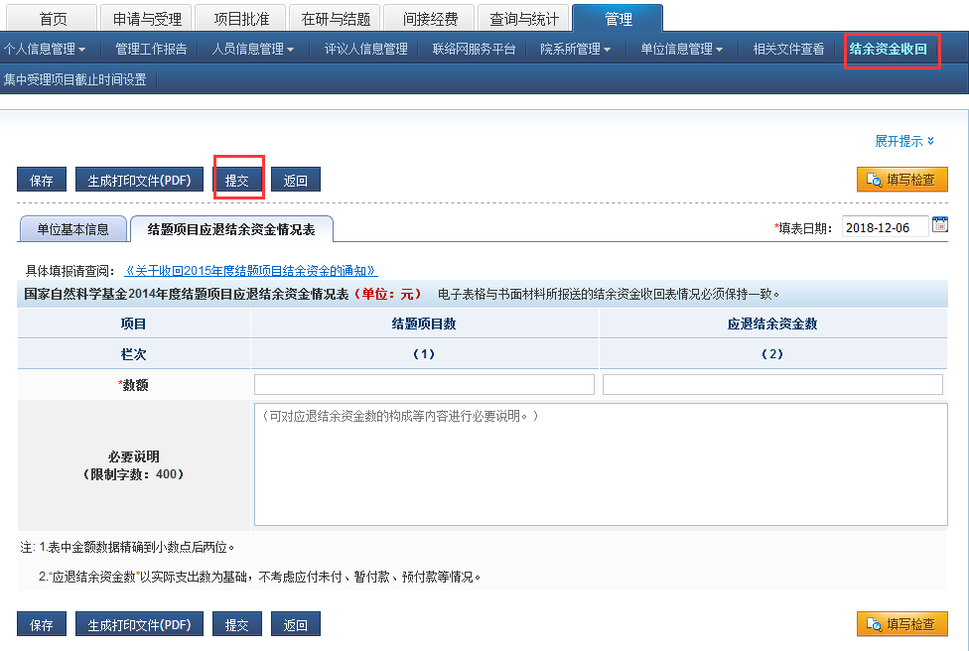
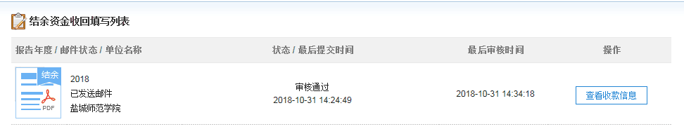
结余资金收回管理
录入在2015年结题项目结余资金
可查看实际退回情况

Slide 24
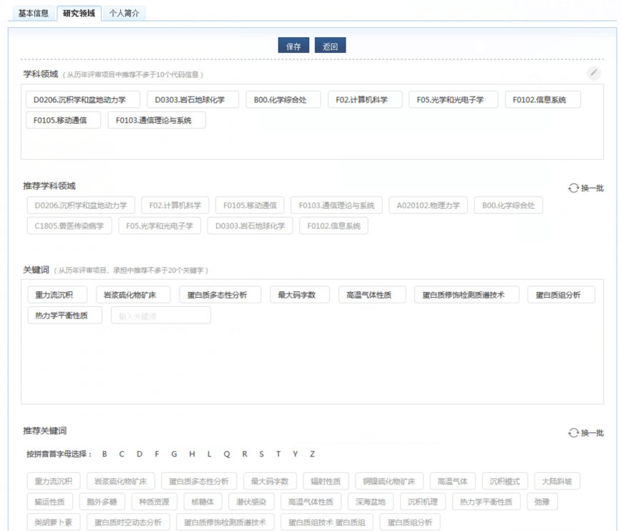
完善专家熟悉研究领域信息的采集
个人填写---→系统推荐
从历年信息中推荐不多于10个代码信息
从历年信息中推荐不多于20个关键词

Slide 25
依托单位管理工作报告：问题回复
信息公开共享：
依据“科学基金条例”；有条件公开共享；
结题信息完全公开共享
02
完善参与人信息管理：
系统确认、按类型逐步试点；
参与人、参与单位知情
03
Q
加强痕迹管理：
系统记录申请审核退回信息；
变更全过程系统实现
01
A
04
05
逐步推进数据服务功能，提供更多统计与分析；
做好系统压力测试、保障受理平稳；

Slide 26
信息服务工作
项目信息综合检索
科学基金共享服务网
科学基金机构知识库
科学基金大数据服务平台
PART 04

Slide 27
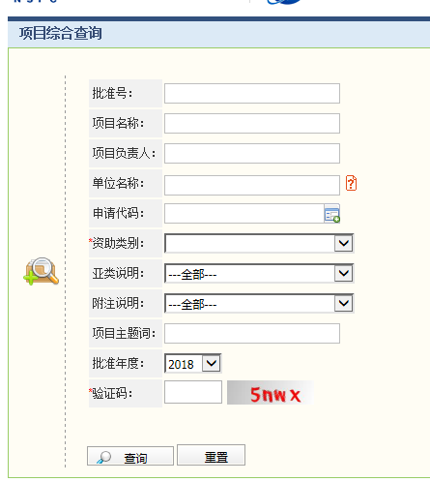
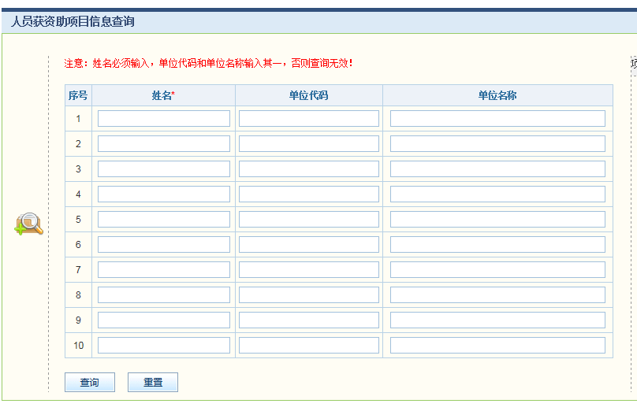

项目信息综合检索
批准的具体项目信息、人员承担项目情况

Slide 28
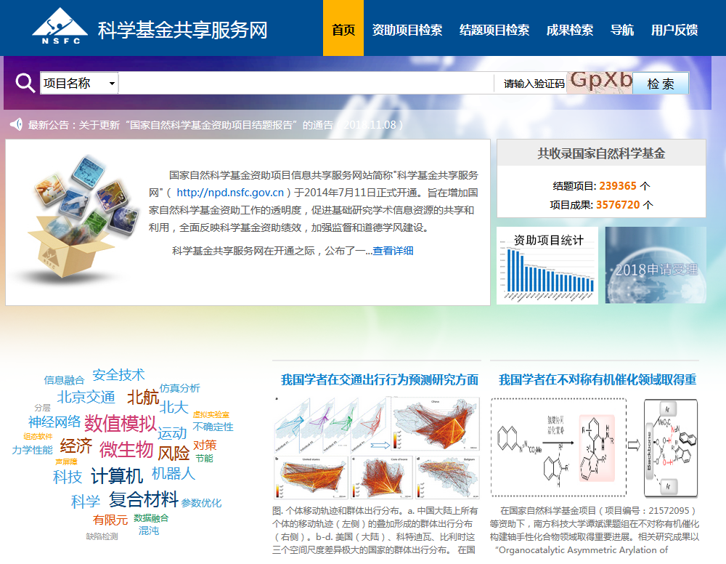
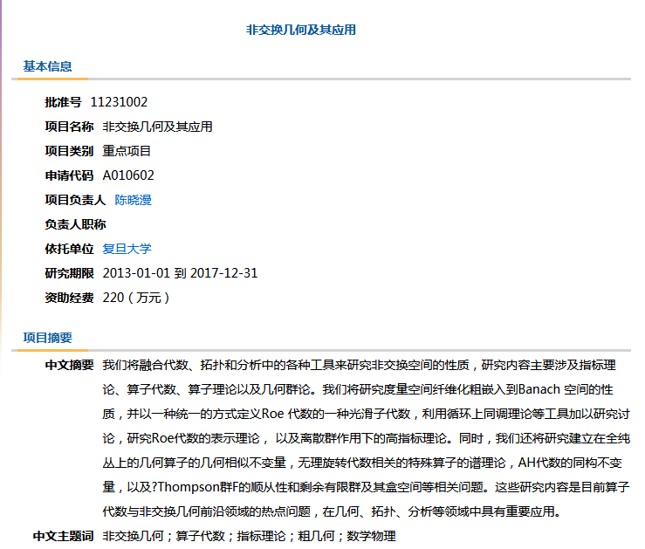
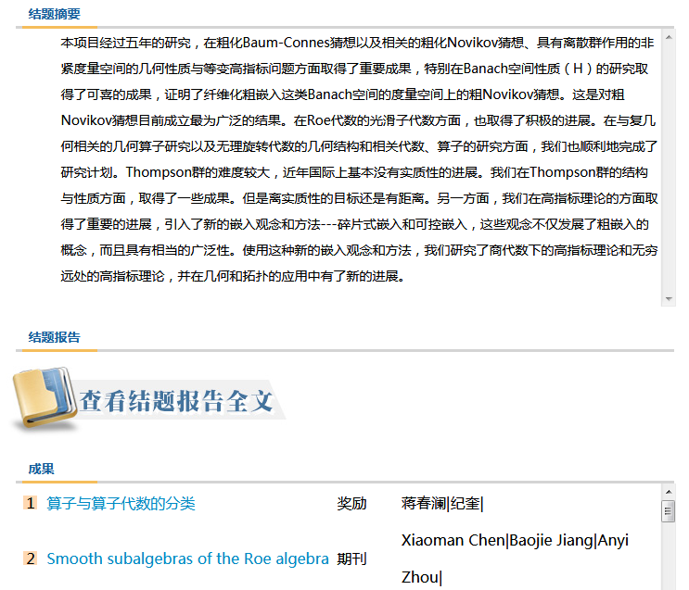
科学基金共享服务网
结题项目: 23.9万项 项目成果: 357.6万条
结题项目情况、成果列表、结题原文

Slide 29

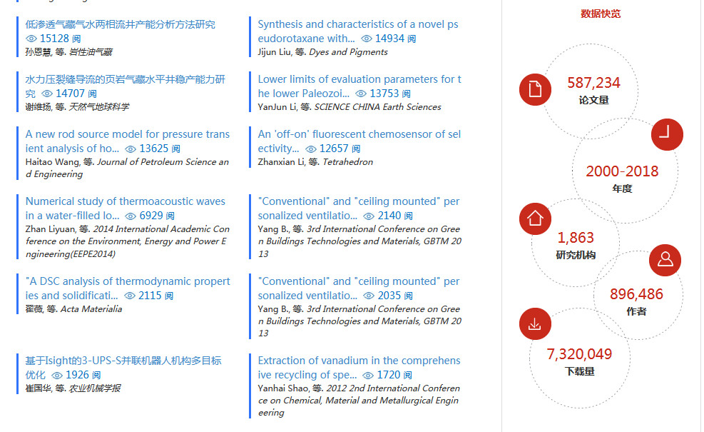
基础研究知识库
下载732万
27,300多种期刊
论文全文58.7万篇
89.6万个作者
最大阅读
3万次
19,600多个会议
下载平均6.2次

Slide 30
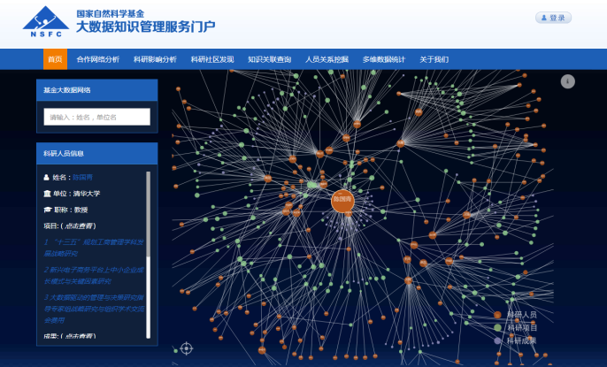
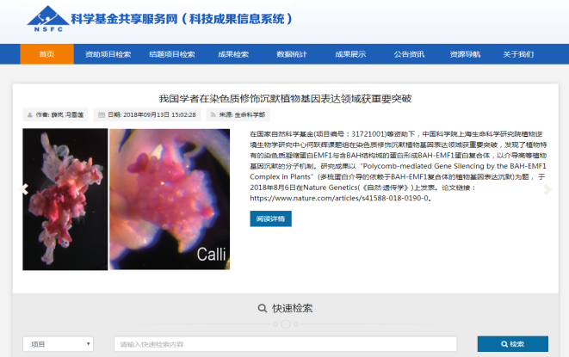
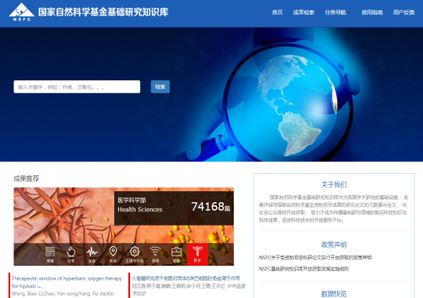
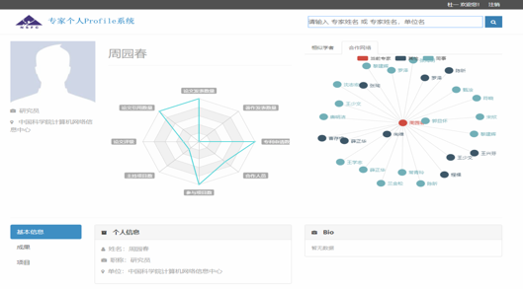
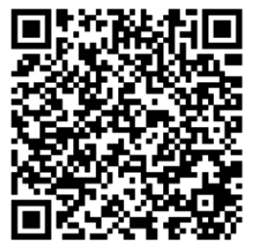
科学基金大数据知识管理服务平台
数据服务→知识服务
1个平台，5个应用
基础数据查询
知识关联查询
科研网络分析
结题项目查询
结题成果查询
专家学者画像
2018年9月委内上线
逐步对外开放访问
大数据知识管理服务门户
科技成果信息系统
基础研究知识库
专家个人Profile系统
掌上服务APP

Slide 31
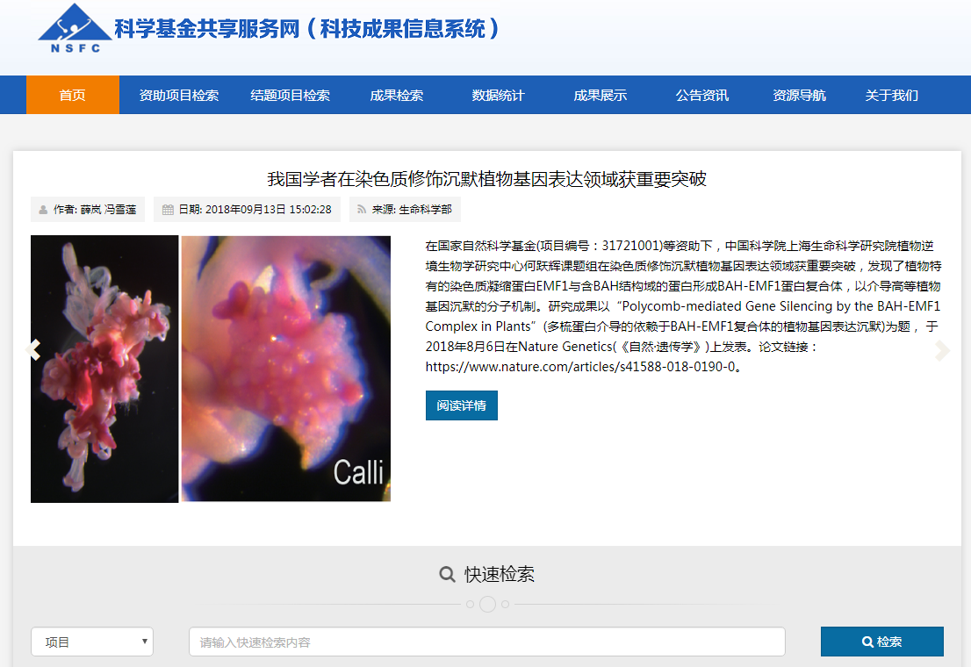
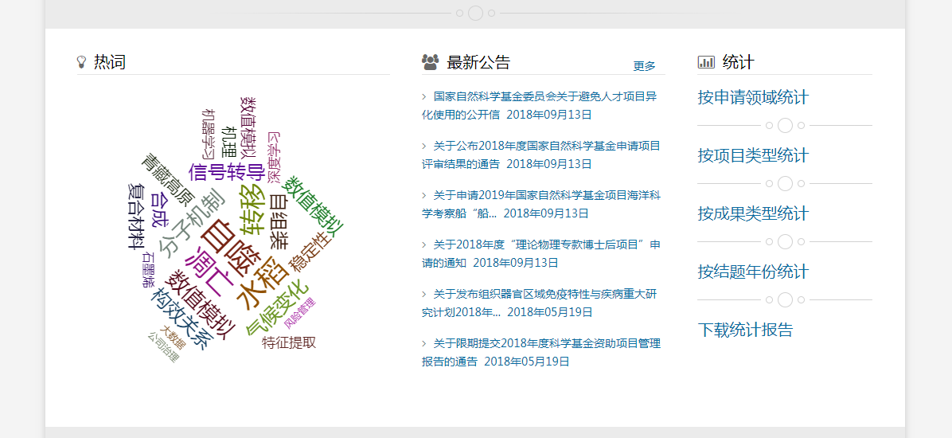
科技成果信息系统 http://output.nsfc.gov.cn
已经对外提供开放访问
结题项目检索与统计
结题成果查询与统计
结题报告全文浏览
已公开：
2003-2017年度项目结题报告全文共239,365项
2003-2017年度项目成果共3,576,720条

Slide 32

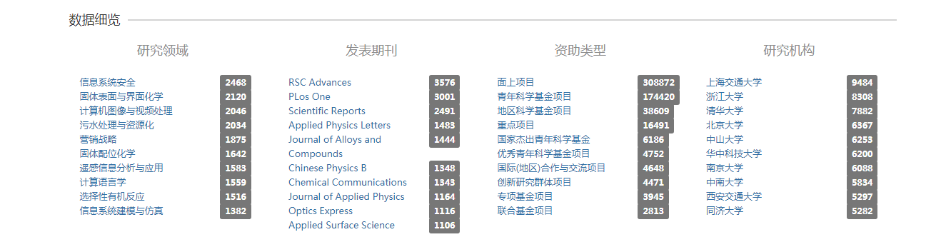
基础研究知识库 http://ir.nsfc.gov.cn
已经对外提供开放访问
成果论文查询与统计
论文全文下载（PDF）
已公开：
2000-2018年度项目成果论文全文共587,914篇

Slide 33
汇报结束！
感谢您的理解与支持！
电话：010-62317474
邮件：support@nsfc.gov.cn

